Slide 1
Тема: «Системы управления базами данных.
СУБД MS Access»

Slide 2
Microsoft Access
Access - система управления базами данных (СУБД). Access используется для хранения и поиска данных, представления информации в удобном виде и автоматизации выполнения повторяющихся задач.
Разработка с помощью Access простых и удобных форм ввода данных, обработки данных и генерации сложных отчетов. Применение Access для размещения форм Access в виде документов HTML на Web-страницах и обмена данными с узлами Internet/Intranet. Поддержка в Access механизма Запроса по образцу (Query by Example - QBE), обеспечивающая выборку, сортировку и поиск данных. Создание приложений без программирования с использованием макросов Access.

Slide 3

Начало работы
Пуск → Программы → Microsoft Office → Microsoft Access 2007
Файл → Создать → Новая база данных
Задать имя создаваемой базе и сохранить на диске

Slide 4
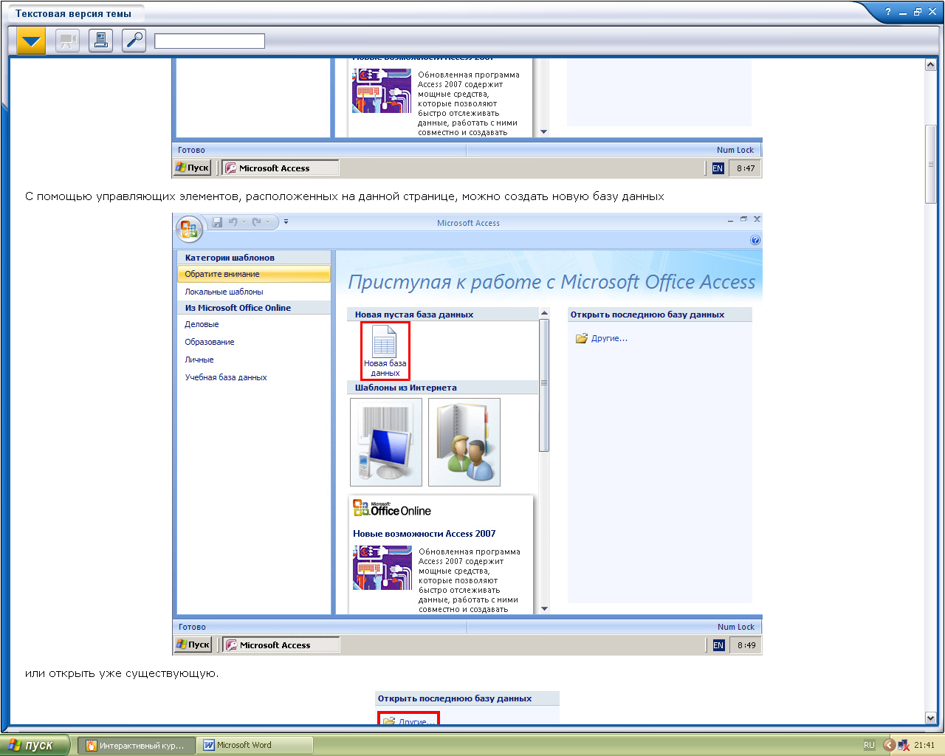

Slide 5
Основные элементы интерфейса
Основным элементом интерфейса Microsoft Office Access 2007 является «лента» - многостраничная область, расположенная в верхней части главного окна.
Каждая страница «ленты» содержит набор логически связанных управляющих элементов. Некоторые страницы ленты, такие как «Главная», «Создание», «Внешние данные», «Работа с базами данных» доступны все время работы с программой, другие являются контекстно-зависимыми, то есть появляются только при работе с определенными объектами.

Slide 6
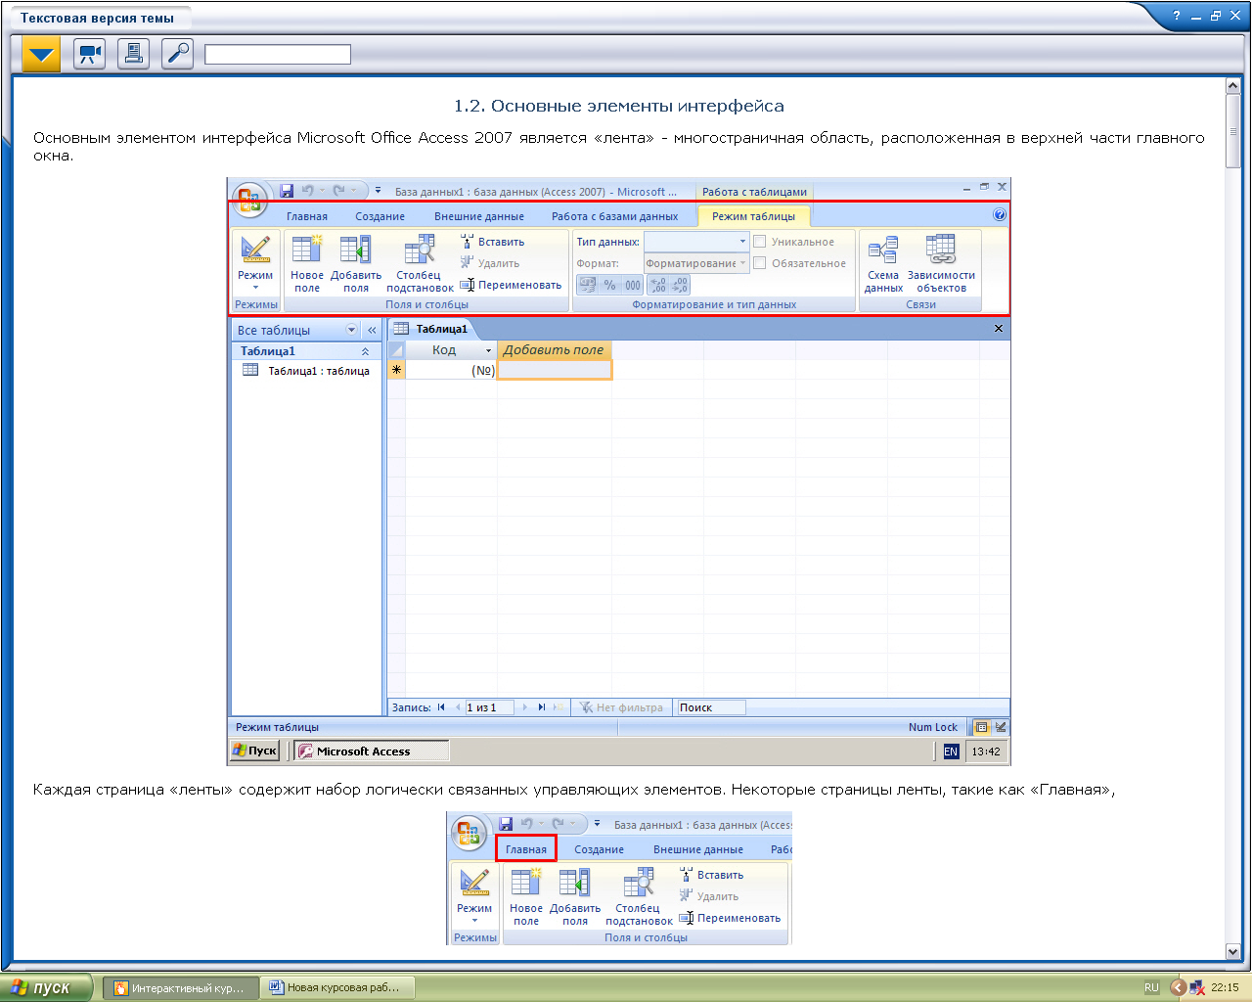
Лента

Slide 7
Объекты базы данных
Таблицы
Запросы
Формы
Отчеты
Макросы
Модули

Slide 8
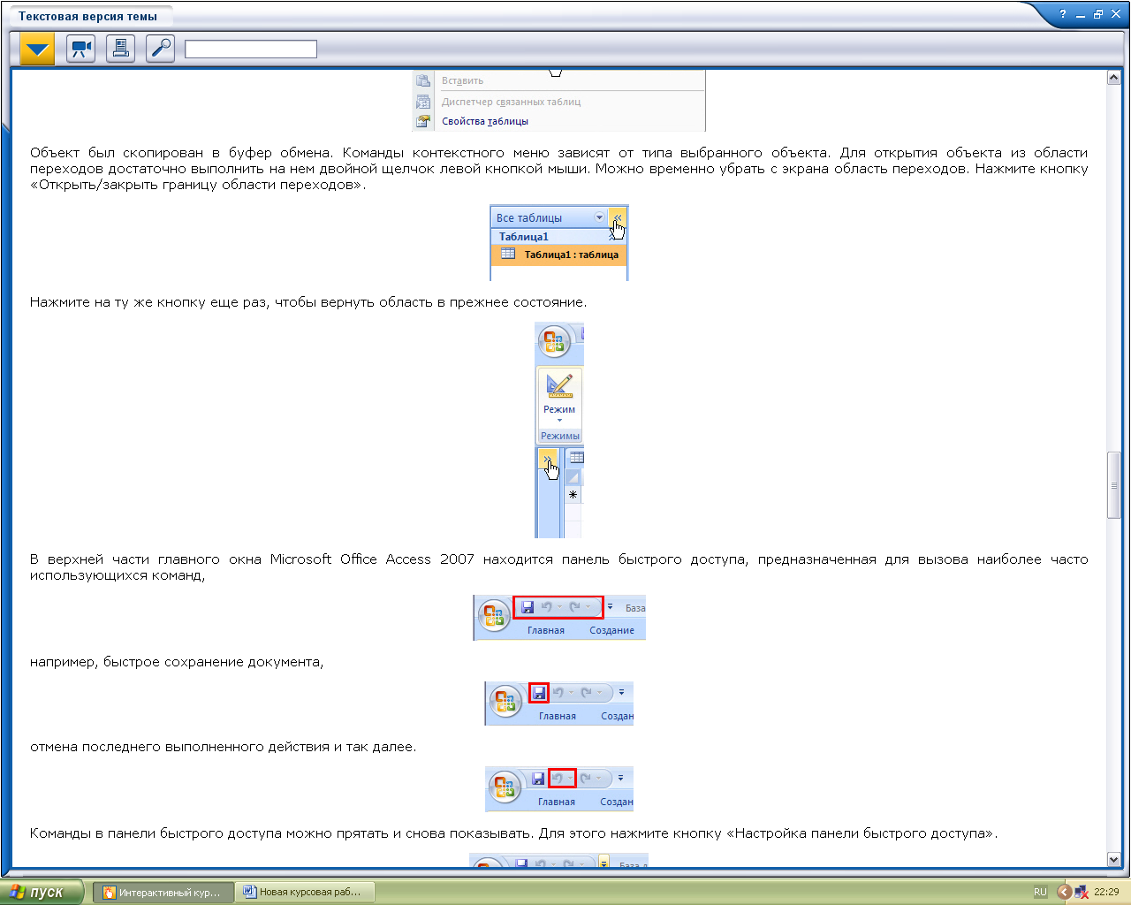
Microsoft Access
В верхней части главного окна Microsoft Office Access 2007 находится панель быстрого доступа, предназначенная для вызова наиболее часто использующихся команд, например, быстрое сохранение документа, отмена последнего выполненного действия и так далее

Slide 9
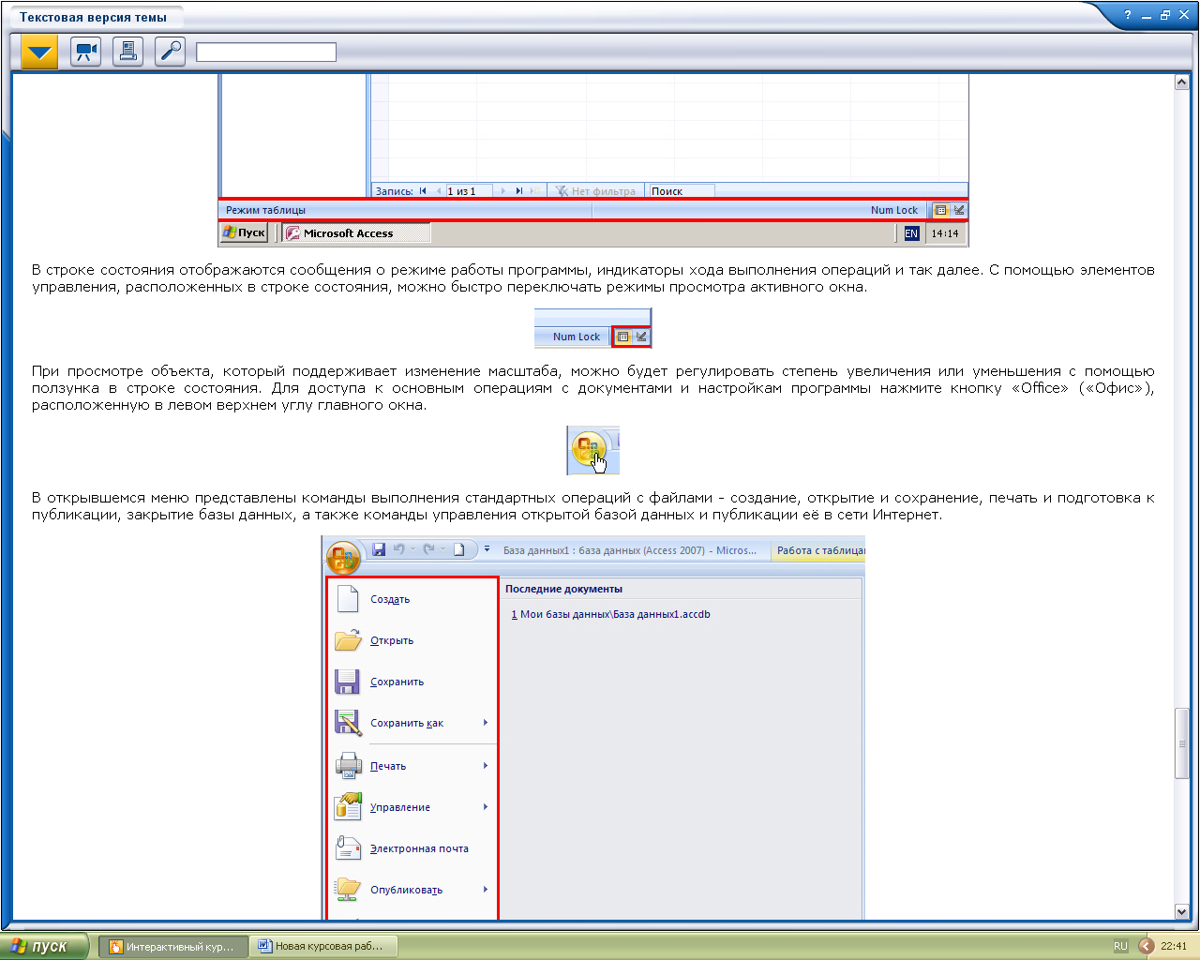
Microsoft Access
В нижней части окна Microsoft Office Access 2007 находится строка состояния, в которой отображаются сообщения о режиме работы программы, индикаторы хода выполнения операций и так далее. С помощью элементов управления, расположенных в строке состояния, можно быстро переключать режимы просмотра активного окна
Для доступа к основным операциям с документами и настройкам программы нажать кнопку «Office», расположенную в левом верхнем углу главного окна

Slide 10
Работа в режиме таблицы
В Microsoft Office Access данные организуются в таблицы. Каждая строка таблицы называется записью. В одной записи можно комбинировать данные разного типа. Каждый столбец, называемый также полем таблицы, как правило, содержит в себе однотипную информацию.

Slide 11
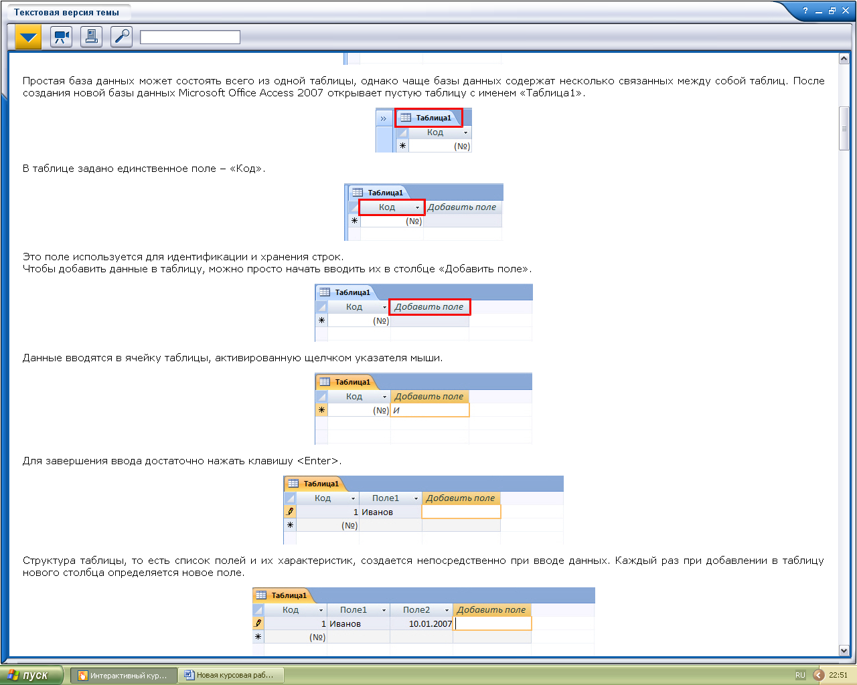
Простая база данных может состоять всего из одной таблицы, однако чаще базы данных содержат несколько связанных между собой таблиц. После создания новой базы данных Microsoft Office Access 2007 открывает пустую таблицу с именем «Таблица1». В таблице задано единственное поле – «Код»

Slide 12
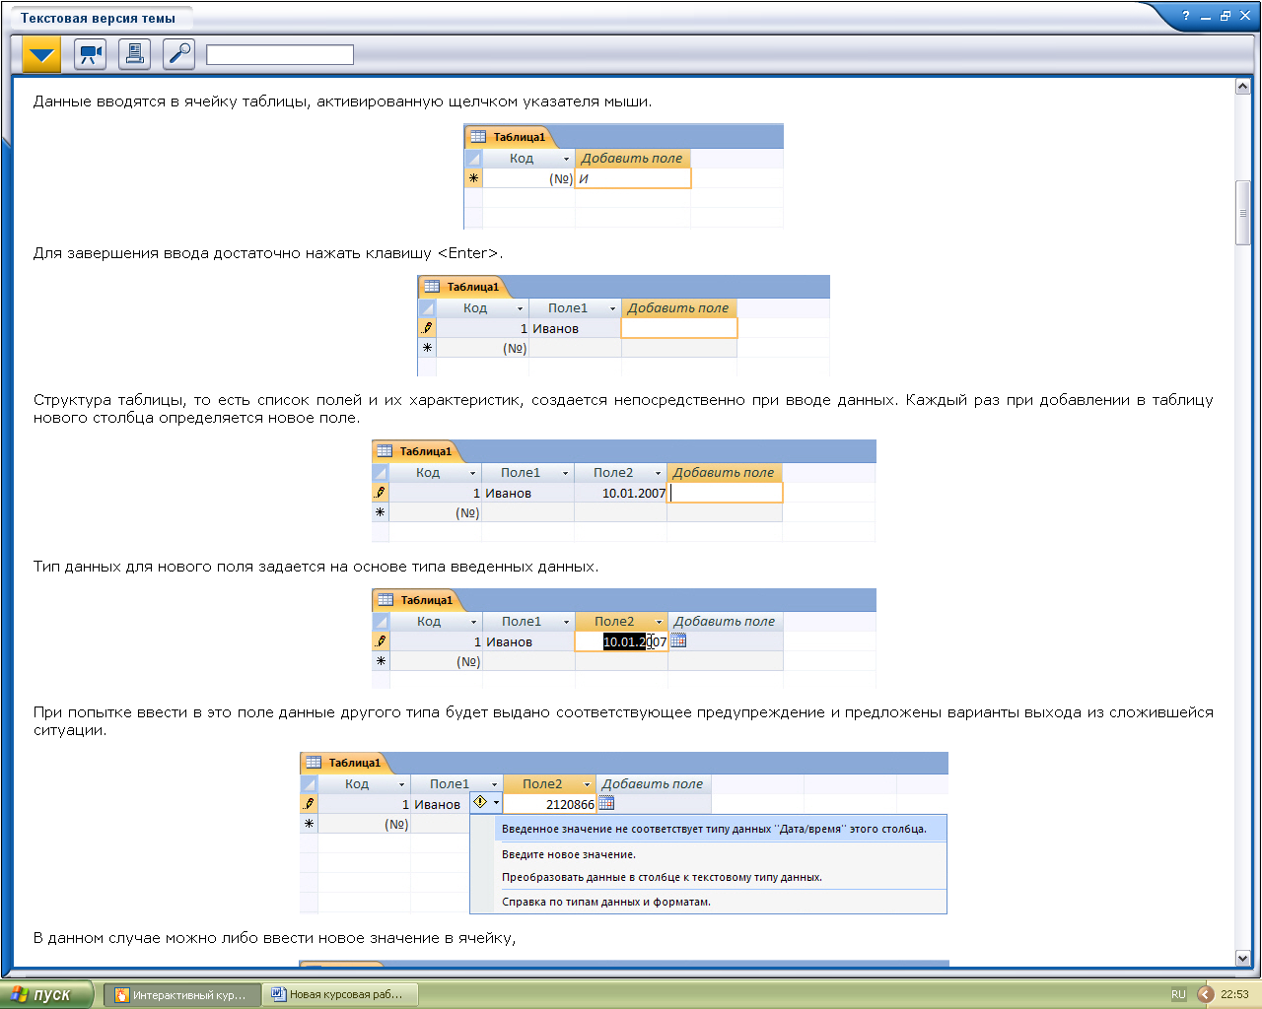
Структура таблицы, то есть список полей и их характеристик, создается непосредственно при вводе данных. Каждый раз при добавлении в таблицу нового столбца определяется новое поле.
Тип данных для нового поля задается на основе типа введенных данных.
При попытке ввести в это поле данные другого типа будет выдано соответствующее предупреждение и предложены варианты выхода из сложившейся ситуации.
В данном случае можно либо ввести новое значение в ячейку, либо изменить тип поля на текстовый.

Slide 13
Для редактирования структуры таблицы можно также воспользоваться инструментами «ленты» Access, расположенными на странице «Режим таблицы».
Для добавления поля в таблицу нужно нажать кнопку «Новое поле» в группе «Поля и столбцы».
В появившемся на экране списке «Шаблоны поля» выбирается нужный тип данных, которые будут содержаться в поле. Выбранное поле можно поместить в таблицу перетаскиванием

Slide 14
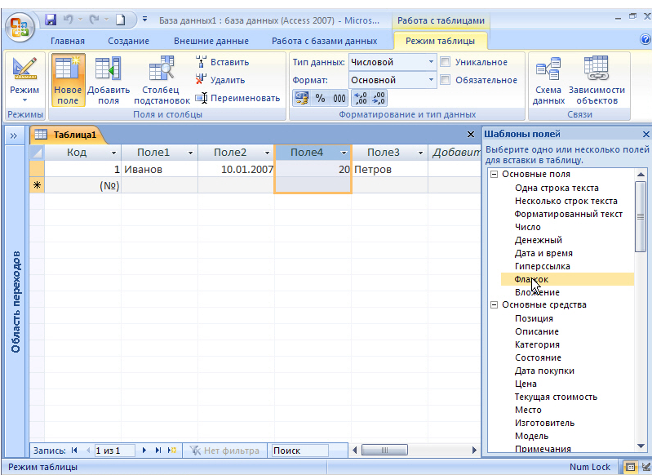

Slide 15
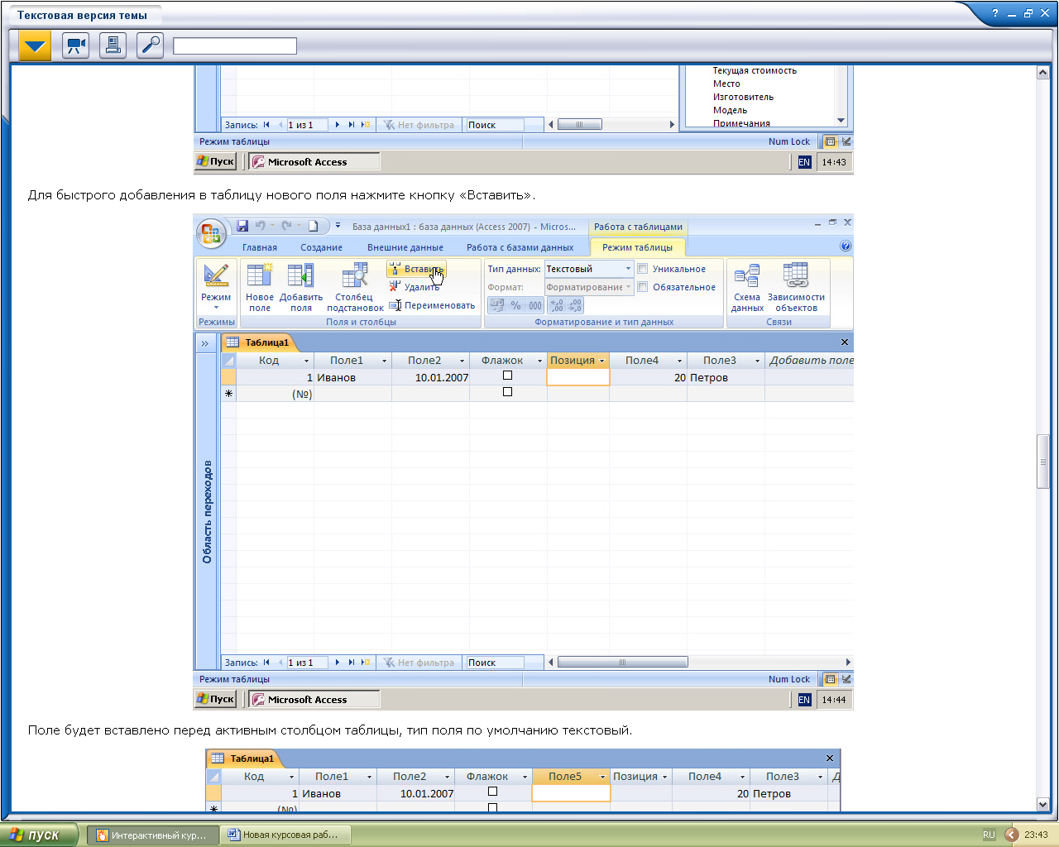
Для быстрого добавления в таблицу нового поля необходимо нажать кнопку «Вставить»

Slide 16
Работа в режиме конструктора
Также для создания таблицы можно было воспользоваться кнопкой «Конструктор таблиц», чтобы сначала нужно определить в режиме конструктора структуру таблицы, а затем переключиться в режим таблицы для ввода данных

Slide 17
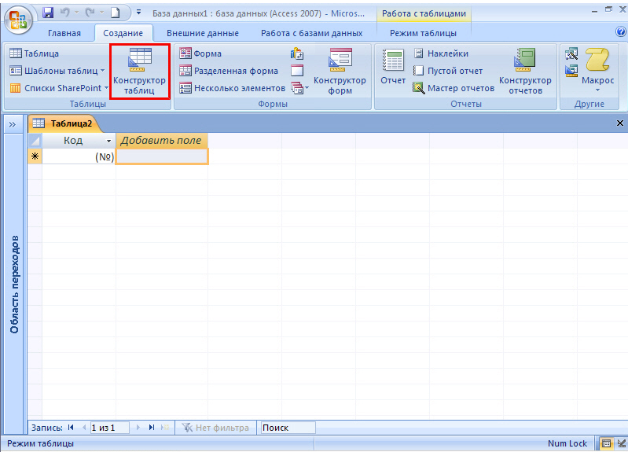

Slide 18
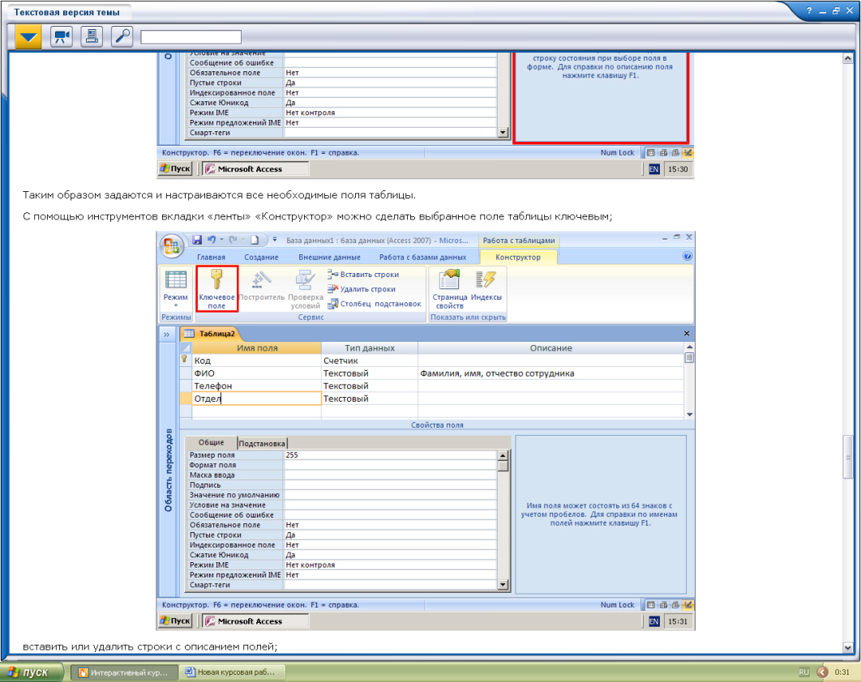
С помощью инструментов вкладки «ленты» «Конструктор» можно сделать выбранное поле таблицы ключевым; вставить или удалить строки с описанием полей; добавить в таблицу столбец подстановок, то есть поле, значения которого можно выбирать из списка; задать список полей для индексирования таблицы; показать или скрыть окно редактирования общих свойств таблицы

Slide 19
Открытие существующей базы данных
Для того чтобы открыть существующую базу данных, нужно нажать кнопку «Office» и выбрать в меню команду «Открыть». Выбрать папку, в которой находится файл нужной Вам базы данных, и выделила этот файл щелчком на нем.
Базы данных, созданные в формате Microsoft Office Access 2007, имеют расширение имени файла «ACCDB», а базы данных, созданные в более ранних форматах Access, — расширение «MDB».

Slide 20
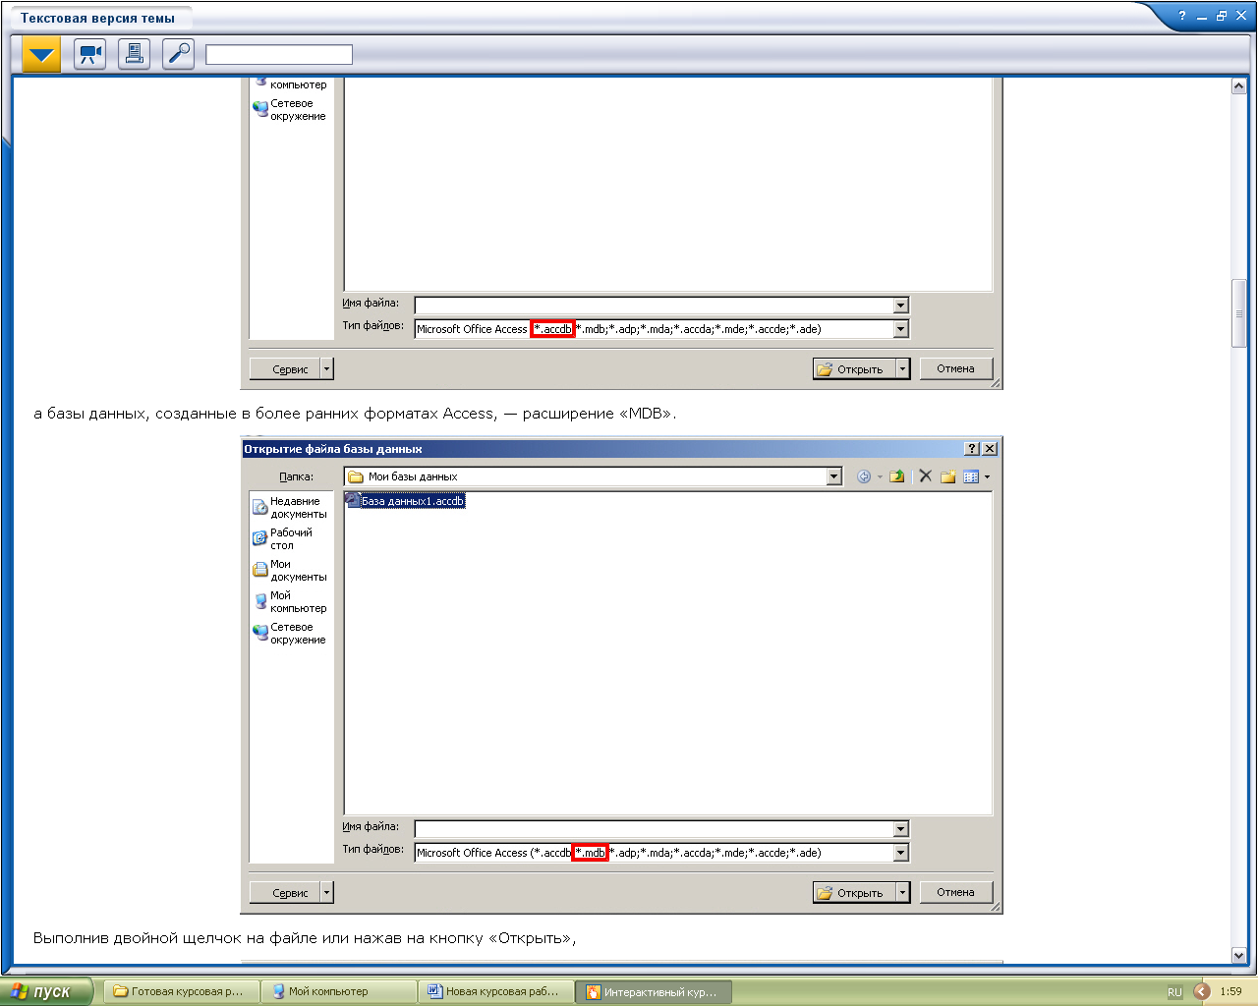

Slide 21
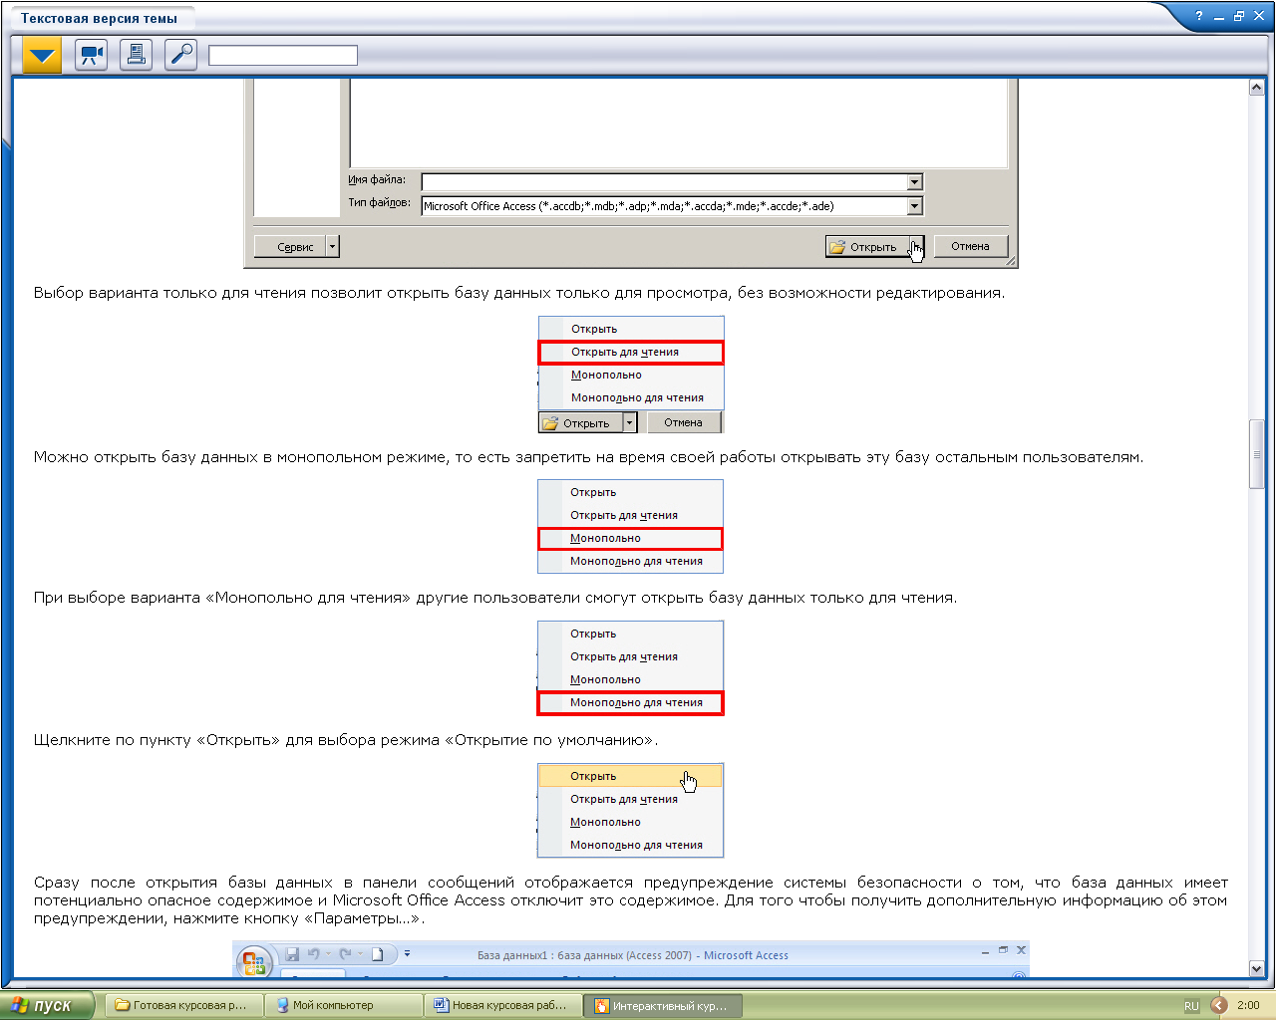
Выполнив двойной щелчок на файле, или нажав на кнопку «Открыть», можно открыть базу данных в режиме «По умолчанию».
Если надо выбрать другой вариант открытия (например, при работе с многопользовательской базой данных), щелкнуть на стрелочке, расположенной справа от кнопки «Открыть».
Выбор варианта только для чтения позволит открыть базу данных только для просмотра, без возможности редактирования

Slide 22
Можно открыть базу данных в монопольном режиме, то есть запретить на время своей работы открывать эту базу остальным пользователям
При выборе варианта «Монопольно для чтения» другие пользователи смогут открыть базу данных только для чтения.

Slide 23
Типы данных
Текстовый – одна строка текста до 255 символов
Поле МЕМО – текст из нескольких строк с полосой прокрутки до 65535 символов
Числовой – число любого типа (целое, вещественное и т. д.)
Дата/время – поле, содержащее дату или время
Денежный – поле, выраженное в денежных единицах (рубли, $ и т.д.)

Slide 24
Типы данных
Счетчик – поле, которое вводится автоматически с вводом каждой записи, служит для нумерации записей
Логический – содержит одно из значений True или False
Поле объекта OLE – содержит рисунки, звуковые файлы, таблицы Excel и т.д.
Гиперссылка – поле для хранения URL-адресов Web-страниц

Slide 25
Запросы
Главное предназначение запросов – отбор данных на основании заданных условий и представления их в виде, удобном для пользователя

Slide 26
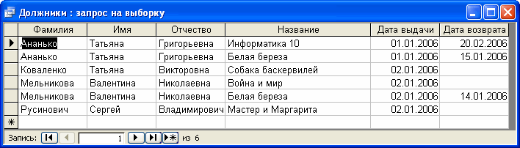
Запрос на выборку: должники

Slide 27
Формы
Позволяют отображать данные, содержащиеся в таблицах или запросах, в более удобном для восприятия виде
При помощи форм можно добавлять в таблицы новые данные, редактировать или удалять существующие
Может содержать рисунки, графики, фото и др. объекты

Slide 28
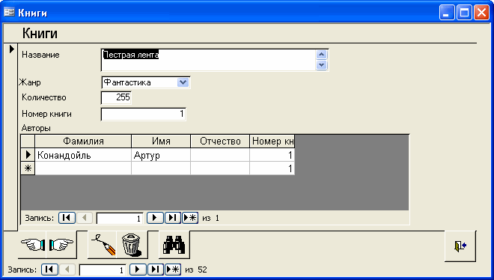
Форма «Книги»

Slide 29
Отчеты
Предназначены для печати данных, содержащихся в таблицах и запросах, в красиво оформленном виде

Slide 30
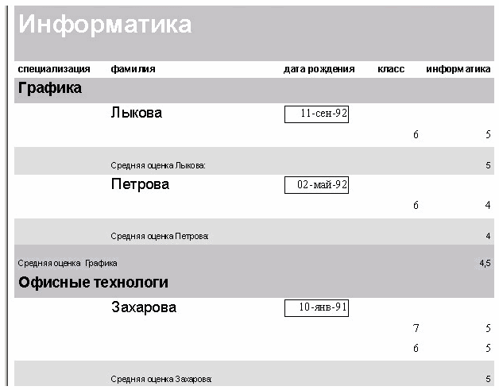
Пример отчета по предмету

Slide 31
Макросы
Служат для автоматизации повторяющихся операций
Модули
Служат для автоматизации работы с БД. Называются процедурами обработки событий и пишутся на языке VBA

